Slide 1
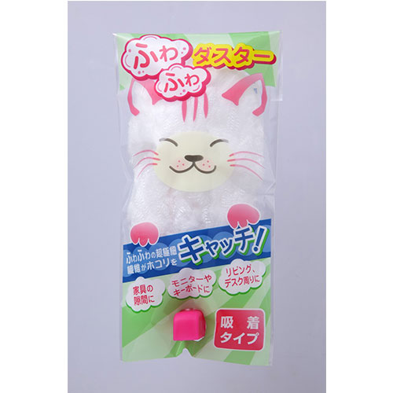
【提案書】
ふわふわダスター
特徴
ふわふわの毛がホコリなどをしっかりとキャッチ！折り畳んで車やオフィスの引き出しに収納できるふわふわダスター。家具の隙間・モニターやキーボード・デスク周りなどを気軽に掃除できます。
納期
納期スペース
仕様
カラー展開：2色アソート(レッド・グリーン)
素材：PP・ポリエチレン
サイズ：80×60×290mm
包装：ポリ袋入り,185×90×50mm
備考：シール@25円(ミニマム2)
お見積
お見積りスペース

